Slide 1
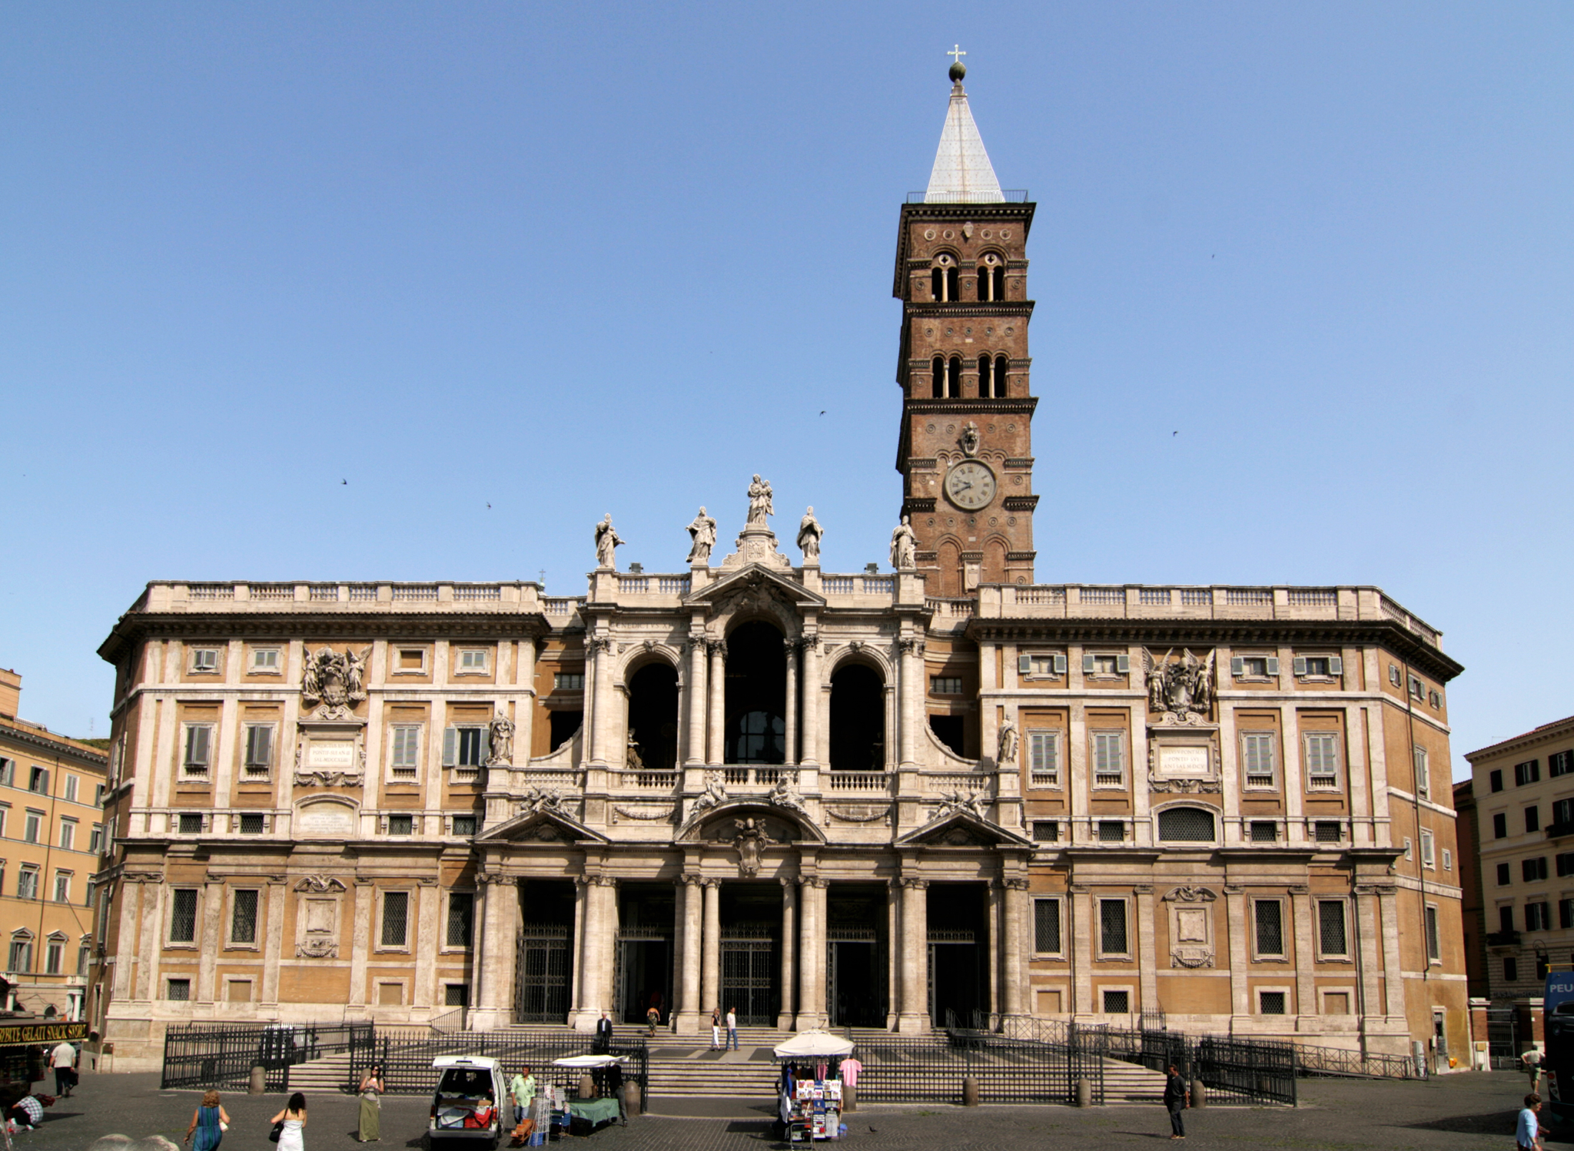
Basilica di Santa Maria Maggiore
di Gabriele Caboni, Carola Cossu Andrea Farigu

Slide 2
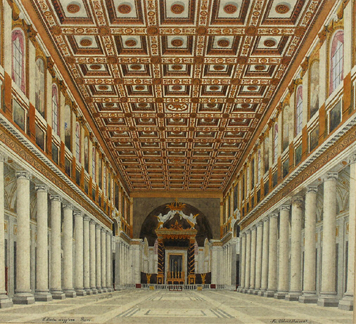
Fu voluta da Papa Liberio a cui apparve in sogno la madonna. La mattina del 5 Agosto nevicò, andando ad indicare il perimetro della futura basilica.
Fu fatta erigere da papa Sisto III,nel V secolo, che la dedico al culto della madonna riconosciuta dal concilio di Efeso del 431, come madre di Gesù Cristo persona e divinità.

Slide 3
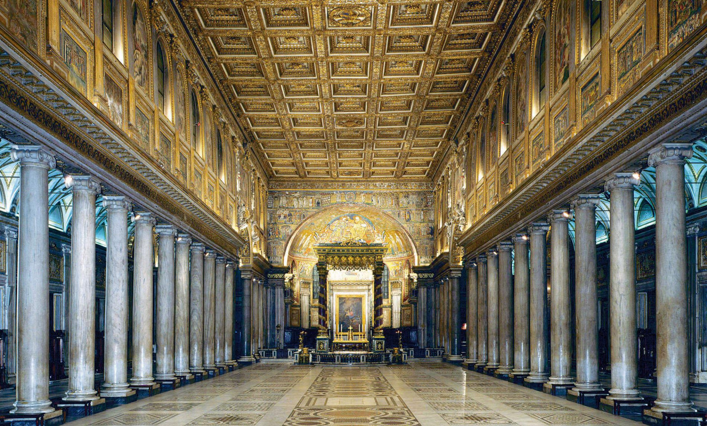
Quando fu eretta da papà Sisto III nel 432,presentava una pianta longitudinale con tre navate divise da ventuno colonne.
La navata centrale,illuminata da ventuno finestre per lato,venne decorata, sempre in età sistina, da splendidi mosaici entro pannelli collocati sotto le finestre.
Alla fine della navata centrale è presente un presbiterio, separato da quest'ultima da un arco trionfale; sul soffitto è presente un catino absidale formato da anfore di terracotta che permettevano un ottima acustica.

